Slide 1
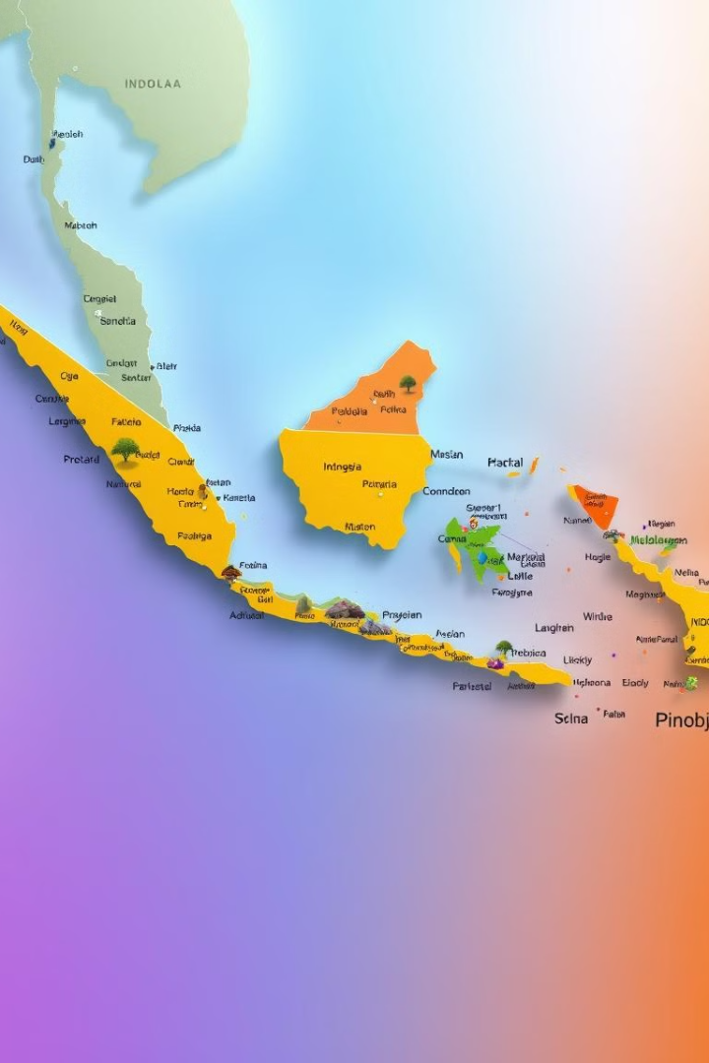

Tebak Daerah di Indonesia: Sebuah Game Edukasi
Selamat datang! Mari kita jelajahi keindahan dan kekayaan budaya Indonesia melalui permainan edukatif "Tebak Daerah di Indonesia". Game ini menantang Anda untuk menguji pengetahuan tentang berbagai daerah di Indonesia, dengan fitur-fitur menarik untuk meningkatkan pengalaman bermain.
by Rizkyan Dwi Fahrizah

Slide 2
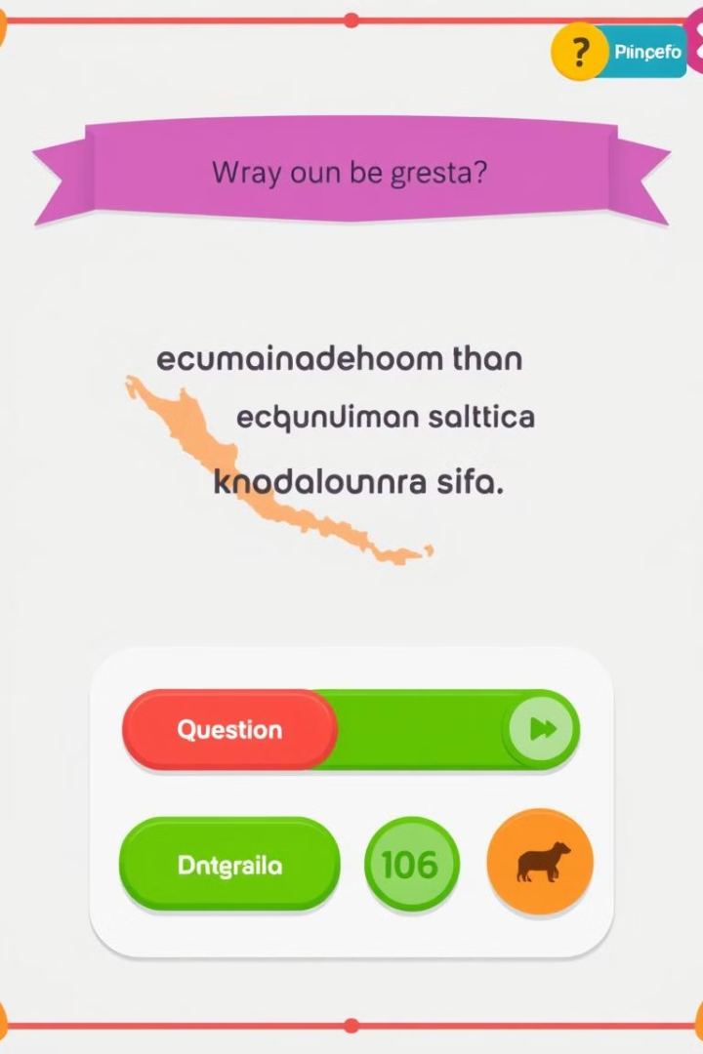
Fitur-fitur Menarik dalam Game
1
Pertanyaan Acak
2
Sistem Jawaban
Setiap permainan akan menghadirkan pertanyaan yang berbeda-beda, dipilih secara acak dari database pertanyaan yang luas.
Game menyediakan sistem penilaian yang akurat, dengan feedback langsung untuk setiap jawaban yang Anda berikan.
3
Rekaman Permainan
4
Antarmuka Pengguna
Anda dapat melacak kemajuan Anda dengan melihat rekaman permainan, menunjukkan jawaban yang benar dan salah.
Desain game yang intuitif dan mudah dinavigasi memberikan pengalaman bermain yang menyenangkan.

Slide 3
Struktur Database
Tabel "questions"
Tabel "record"
Tabel ini menyimpan semua pertanyaan, jawaban, petunjuk, dan URL gambar terkait.
Tabel ini menyimpan data sesi permainan, termasuk jawaban benar dan salah yang diberikan pengguna.

Slide 4





Alur Permainan
Memasuki Game
Pengguna memulai permainan dengan memasuki halaman game.
Pertanyaan Acak
Sistem memilih pertanyaan secara acak dari database.
Menjawab Pertanyaan
Pengguna memilih jawaban dari pilihan yang disediakan.
Evaluasi Jawaban
Sistem mengevaluasi jawaban dan memberikan feedback kepada pengguna.
Rekaman Permainan
Sistem mencatat jawaban benar dan salah untuk melacak kemajuan pengguna.

Slide 5
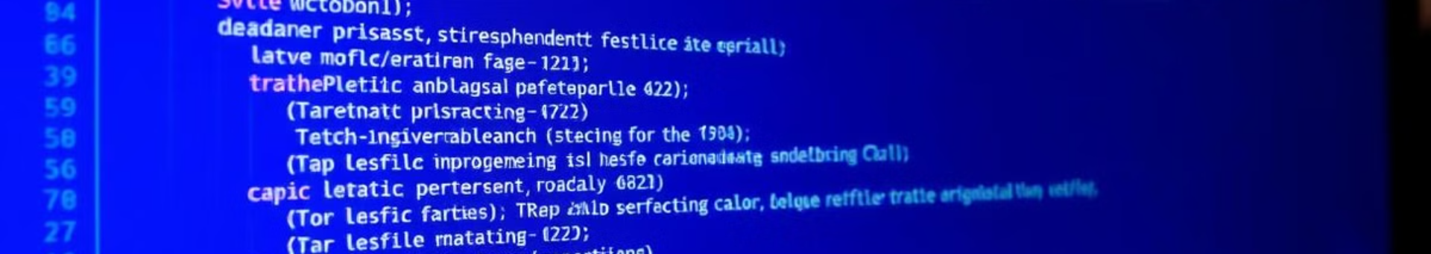
Implementasi PHP
Koneksi Database
Pengambilan Pertanyaan
PHP digunakan untuk menghubungkan game ke database, mengakses dan mengambil data yang diperlukan.
Fungsi PHP digunakan untuk mengambil pertanyaan secara acak dari tabel "questions" dalam database.
Pengolahan Jawaban
Pembaharuan Rekaman
PHP mengolah jawaban pengguna dan membandingkannya dengan jawaban yang benar dalam database.
PHP memperbarui tabel "record" dengan data jawaban benar dan salah pengguna.

Slide 6
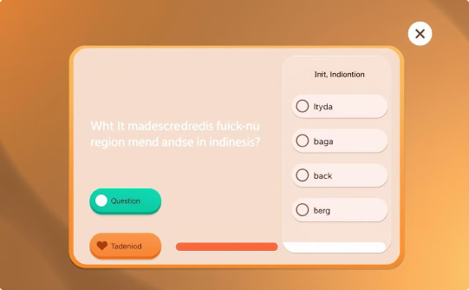
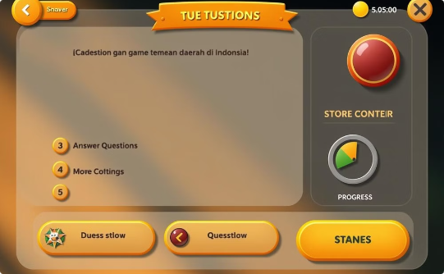
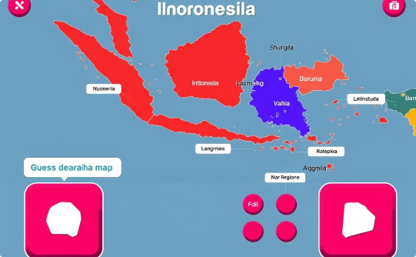
Implementasi HTML/CSS
Desain Antarmuka
Struktur Halaman
Estetika
HTML digunakan untuk membangun struktur dasar halaman game.
CSS digunakan untuk mengatur tata letak dan tampilan game.
CSS digunakan untuk memberikan sentuhan visual dan estetika pada game.

Slide 7
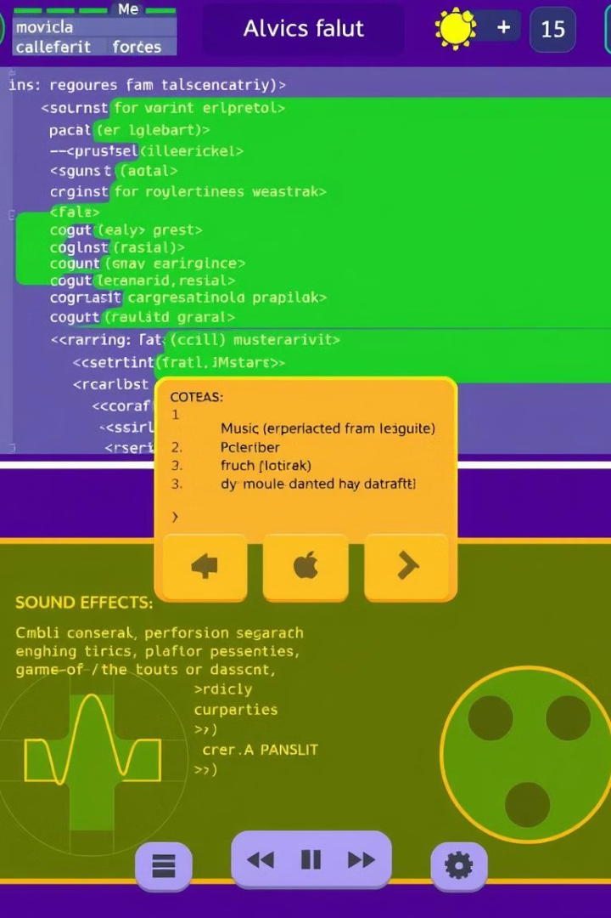



Implementasi JavaScript
Musik Latar
Efek Suara
JavaScript mengontrol pemutaran musik latar selama permainan.
JavaScript menghasilkan efek suara untuk jawaban benar dan salah.
Rekaman Permainan
JavaScript menampilkan data rekaman permainan yang menunjukkan jawaban benar dan salah.

Slide 8
Kelebihan dan Kekurangan
Kelebihan
Kekurangan
Meningkatkan pengetahuan
Ketergantungan pada database
Antarmuka yang mudah
Kurangnya fitur pengguna
Musik latar yang menarik
Potensi kesalahan

Slide 9



Kesimpulan
Edukasi
1
Menyenangkan dan efektif.
Fitur Menarik
2
Musik, feedback, rekaman.
Tujuan
3
Menguji pengetahuan daerah.

Slide 10
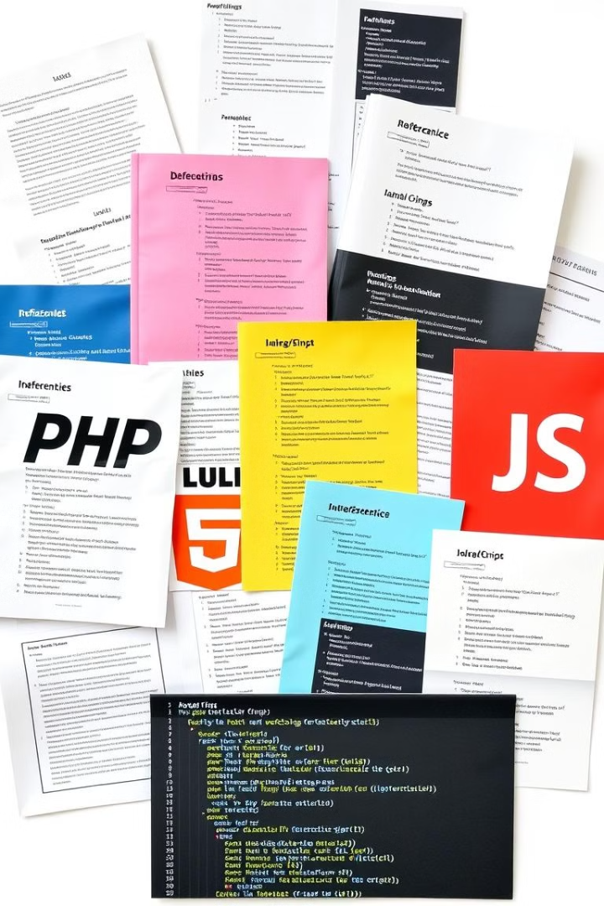
Referensi
1
2
PHP
HTML/CSS
Dokumentasi resmi PHP.
Dokumentasi resmi HTML/CSS.
3
JavaScript
Dokumentasi resmi JavaScript.

